Slide 1


Proyecto II:
Modelo predictivo en R.
Washington Loans
Paula Durá
Francisco Jara
Manuel Marín

Slide 2
Resumen ejecutivo
Como consultora financiera, nuestro objetivo principal es ayudar a la entidad prestamista en el proceso de selección de préstamos hipotecarios, buscando siempre la disminución de los riesgos y el aumento de la rentabilidad, de manera que se cumpla la normativa impuesta a la empresa y se estudien las nuevas tendencias y necesidades del mercado.
Para ello, se han analizado a través de R todas las hipotecas solicitadas en el estado de Washington (EE.UU) a lo largo del año 2016 y se han llegado a las siguientes conclusiones:
Descartamos dos modelos iniciales, uno con todas las variables y otro seleccionando las más significativas del modelo anterior, debido a su alta dimensionalidad y, por tanto, su difícil interpretación. Después, descartamos un tercer modelo, obtenido a partir de las variables con mejores p-valores de regresiones logísticas individuales, y por su alta tasa de falsos positivos.
Seleccionamos un modelo de manera manual, en base a los conocimientos del campo, correlaciones y análisis exploratorios previos. En él detectamos el 66,5% de los verdaderos positivos y se seleccionan 7 variables: tipo de propiedad, minorías raciales, ingresos anuales del solicitante, monto del préstamo, propósito del préstamo, gravamen y tipo de préstamo.
Una vez tenemos nuestro modelo final, interpretamos los resultados que nos proporciona R. Los préstamos solicitados para casas prefabricadas, refinanciación, sin gravamen y con segundo gravamen disminuyen la probabilidad de aprobación un 33’23%, 33’9%, 37% y 21%, respectivamente, Además, si el solicitante pertenece a una zona de minoría racial, la probabilidad de que el préstamo sea aceptado disminuye un 0.42%. En cambio, si el préstamo es para una compra de vivienda, las probabilidades de aprobación aumentan un 70%.
En vista de ello, se recomienda a la entidad financiera que busque un perfil adecuado basado en estos resultados: con altos ingresos, que no habite en zonas de minoría racial y que solicite un préstamo para la compra de una vivienda unifamiliar o multifamiliar con primer gravamen.

Slide 3

Agenda
Introducción
Modelos descartados
Selección del modelo final
Interpretación del modelo final
Predicciones y recomendaciones
Next Steps
Backup

Slide 4

Introducción
En el sector financiero actual, la toma de decisiones crediticias requiere un equilibrio entre riesgo y rentabilidad. Este estudio analiza 466,000 solicitudes del dataset HMDA de Washington State mediante técnicas estadísticas en R.
El objetivo principal del proyecto es predecir si se va a conceder o no un préstamo, identificando relaciones en la aprobación de préstamos y evaluar el impacto de variables clave; como ingresos, tipo de propiedad y perfil demográfico.
Este estudio no solo revela patrones ocultos en los datos, sino que abre la puerta a oportunidades de mercado: al optimizar los criterios de aprobación, las instituciones pueden ampliar su cartera de préstamos de manera segura, impulsando el acceso a vivienda y estimulando el crecimiento económico local.

Slide 5

Modelos descartados
Modelo utilizando todas las variables | Modelo con las variables significativas del primer modelo | Modelo tomando el top 10 de los p-valores de regresiones logísticas individuales
Modelo en el que enfrentamos la variable objetivo (aprobación) contra las 21 variables útiles de nuestro dataset. Este modelo no es bueno por su difícil interpretación debido a la gran cantidad de variables. | A partir del modelo 1, seleccionamos las variables que nos salen con un p-valor menor de 0’05. Aunque hayamos conseguido disminuir la dimensionalidad seleccionando las variables significativas, el modelo sigue siendo muy difícil de interpretar porque todavía hay un gran número de variables. | Enfrentamos la variable objetivo contra las 21 variables explicativas con regresiones logísticas individuales Tras hacer las regresiones logísticas, tomamos el top 10 p-valores y generamos el modelo Este modelo reduce la dimensionalidad bastante, pero nos da una tasa de FP de 0’685 .

Slide 6

Selección del modelo final
VARIABLES SELECCIONADAS
Tipo de propiedad: casas prefabricadas, casas unifamiliares, edificios
Minorías raciales
Ingresos anuales del solicitante
Monto del préstamo
Propósito del préstamo: refinanciación, compra de vivienda, reforma
Gravamen: No tiene, primer gravamen, segundo gravamen
Tipo de préstamo: FHA, FSA, VA
Seleccionamos las variables basándonos en las correlaciones con la variable objetivo y el EDA realizado en el trabajo anterior.
Casi todas las variables empleadas nos salen significativas, por lo que son de gran importancia para la aprobación del préstamo.
Conseguimos disminuir con el modelo actual la tasa de falsos positivos a un 33’5%, es decir, detectamos el 66’5% de los verdaderos positivos.

Slide 7
Interpretación del modelo
Variable | Interpretación | Propensión a ser aprobado
Tipo de propiedad: casa prefabricada | Las viviendas prefabricadas tienen 34.23% menos probabilidad de aprobación que las viviendas unifamiliares o los bloques de viviendas. | 34.23%
Minorías | Cada aumento del 1% en la población minoritaria, reduce la probabilidad de aprobación un 0.42%, lo que se traduce que un área con 50% de población minoritaria, tiene 21.5% menos de probabilidad de aprobación. | 0.42%
Propósito: compra de vivienda y refinanciación | Los préstamos para compra de la vivienda aumentan un 75% la probabilidad de ser aprobados con respecto a aquellos con fines de reforma. Por otro lado, los destinados a refinanciaciones disminuyen la probabilidad aprobación un 33.9%. | Compra de vivienda: 75% Refinanciación: 33.9%
Gravamen | Los préstamos sin gravamen y de segundo gravamen disminuyen la probabilidad de ser aprobados con respecto a los que tienen un primer gravamen | Sin gravamen: 37% Segundo gravamen: 21%

Slide 8
Conclusiones y recomendaciones para la entidad financiera
PERFIL IDEAL
Vive en áreas no minoritarias
Opta por viviendas unifamiliares o multifamiliares
El propósito de su préstamo es la compra de una vivienda
Solicitan préstamos con primer gravamen
Tienen mayores ingresos anuales
PERFIL CRÍTICO
Vive en áreas minoritarias
Opta por casas prefabricadas
El propósito de su préstamo es la refinanciación
Solicitan préstamos sin gravamen
Tienen menores ingresos anuales

Slide 9

Next steps
Mejora de predicciones usando métodos más complejos que se adhieran mejor a la estructura de los datos.
Segmentación de ofertas: personalizar las condiciones del préstamo según el perfil del solicitante
Revisar o ajustar los criterios de aprobación cuando se identifiquen factores que sistemáticamente disminuyan la probabilidad de aprobación, asegurándose de que no se descarten oportunidades valiosas de negocio

Slide 10
BACKUP

Slide 11
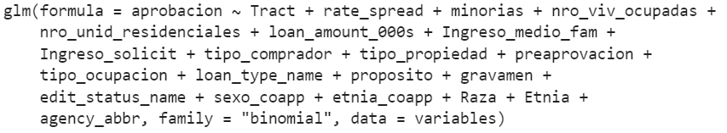
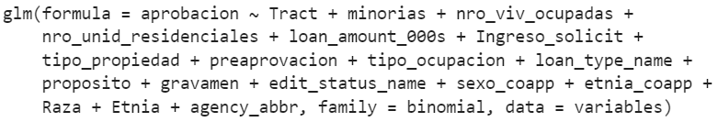
Backup I: Modelos descartados
MODELO 1
MODELO 2
MODELO 3

Slide 12
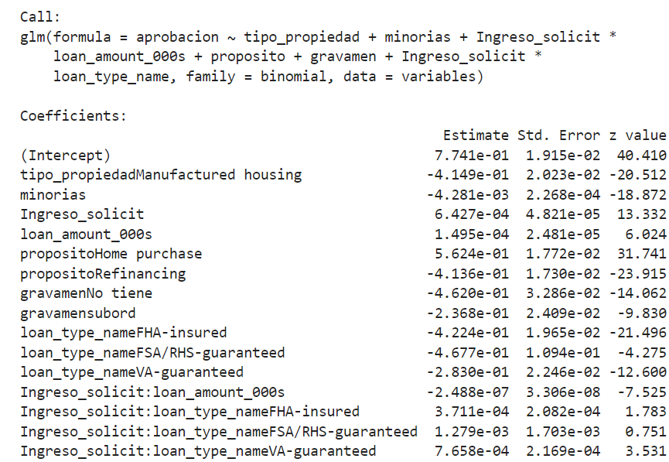

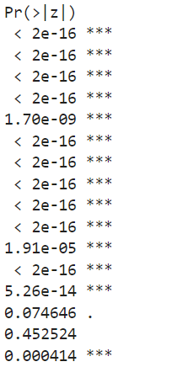
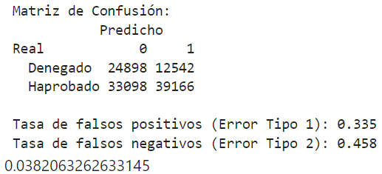
Backup II: Información del modelo seleccionado
umbral de p-valor: 0.62

